Slide 1
大作业一经验分享
推理时间：42.8ms 准确率：0.932

Slide 2
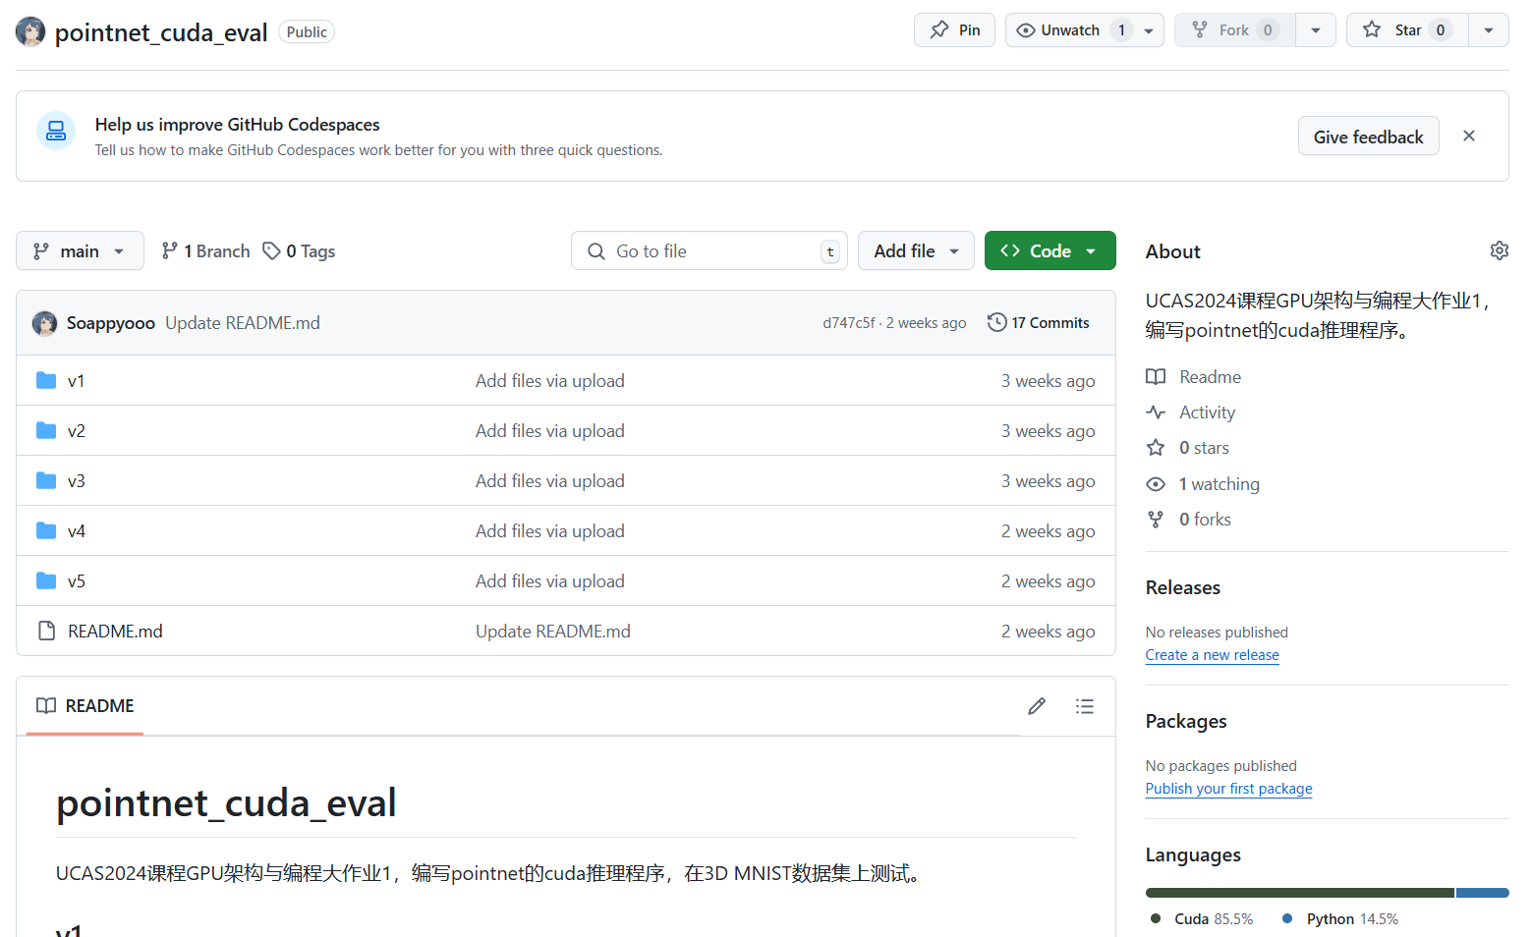
Github仓库
https://github.com/Soappyooo/pointnet_cuda_eval

Slide 3
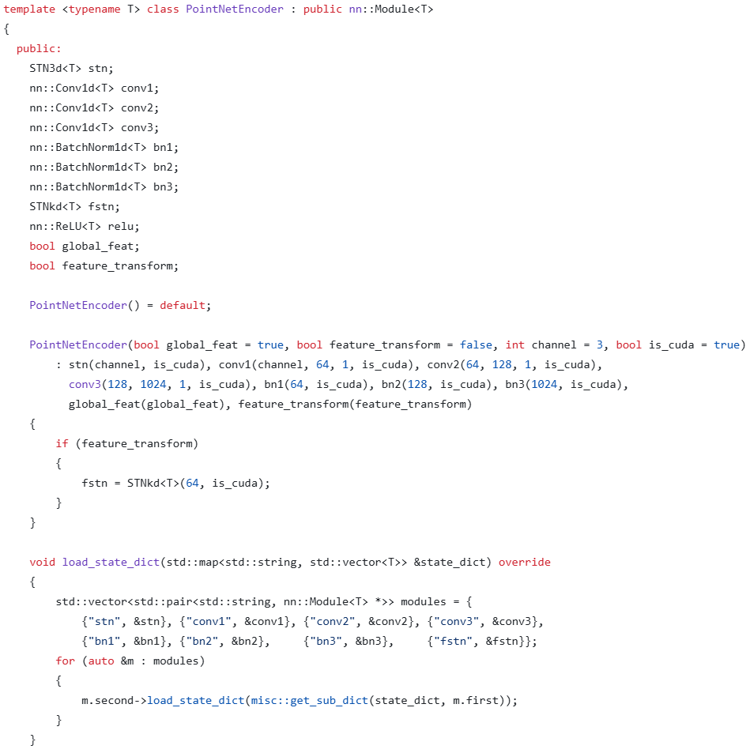
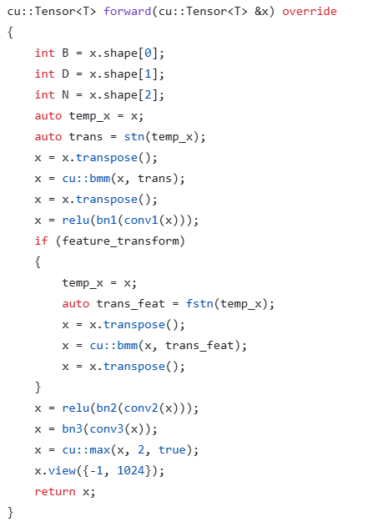
思路
让它看起来像pytorch

Slide 4
性能提升
采样 > 显存分配 >> 核函数

Slide 5
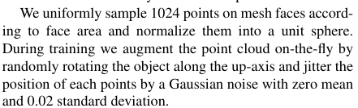
性能提升
采样 > 显存分配 >> 核函数
PointNet原文：
样本点数量与推理时间基本成正比关系
最终随机采样128个点

Slide 6
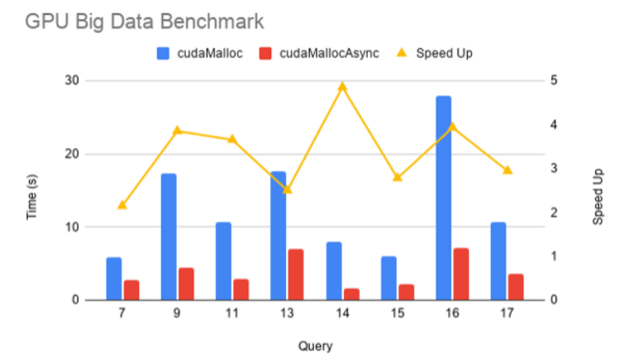
性能提升
采样 > 显存分配 >> 核函数
使用显存池或不在推理期间分配回收显存
几个函数：cudaMallocAsync, cudaFreeAsync, cudaStreamSynchronize
参考：Using the NVIDIA CUDA Stream-Ordered Memory Allocator
https://developer.nvidia.com/blog/using-cuda-stream-ordered-memory-allocator-part-1/
https://developer.nvidia.com/blog/using-cuda-stream-ordered-memory-allocator-part-2/

Slide 7
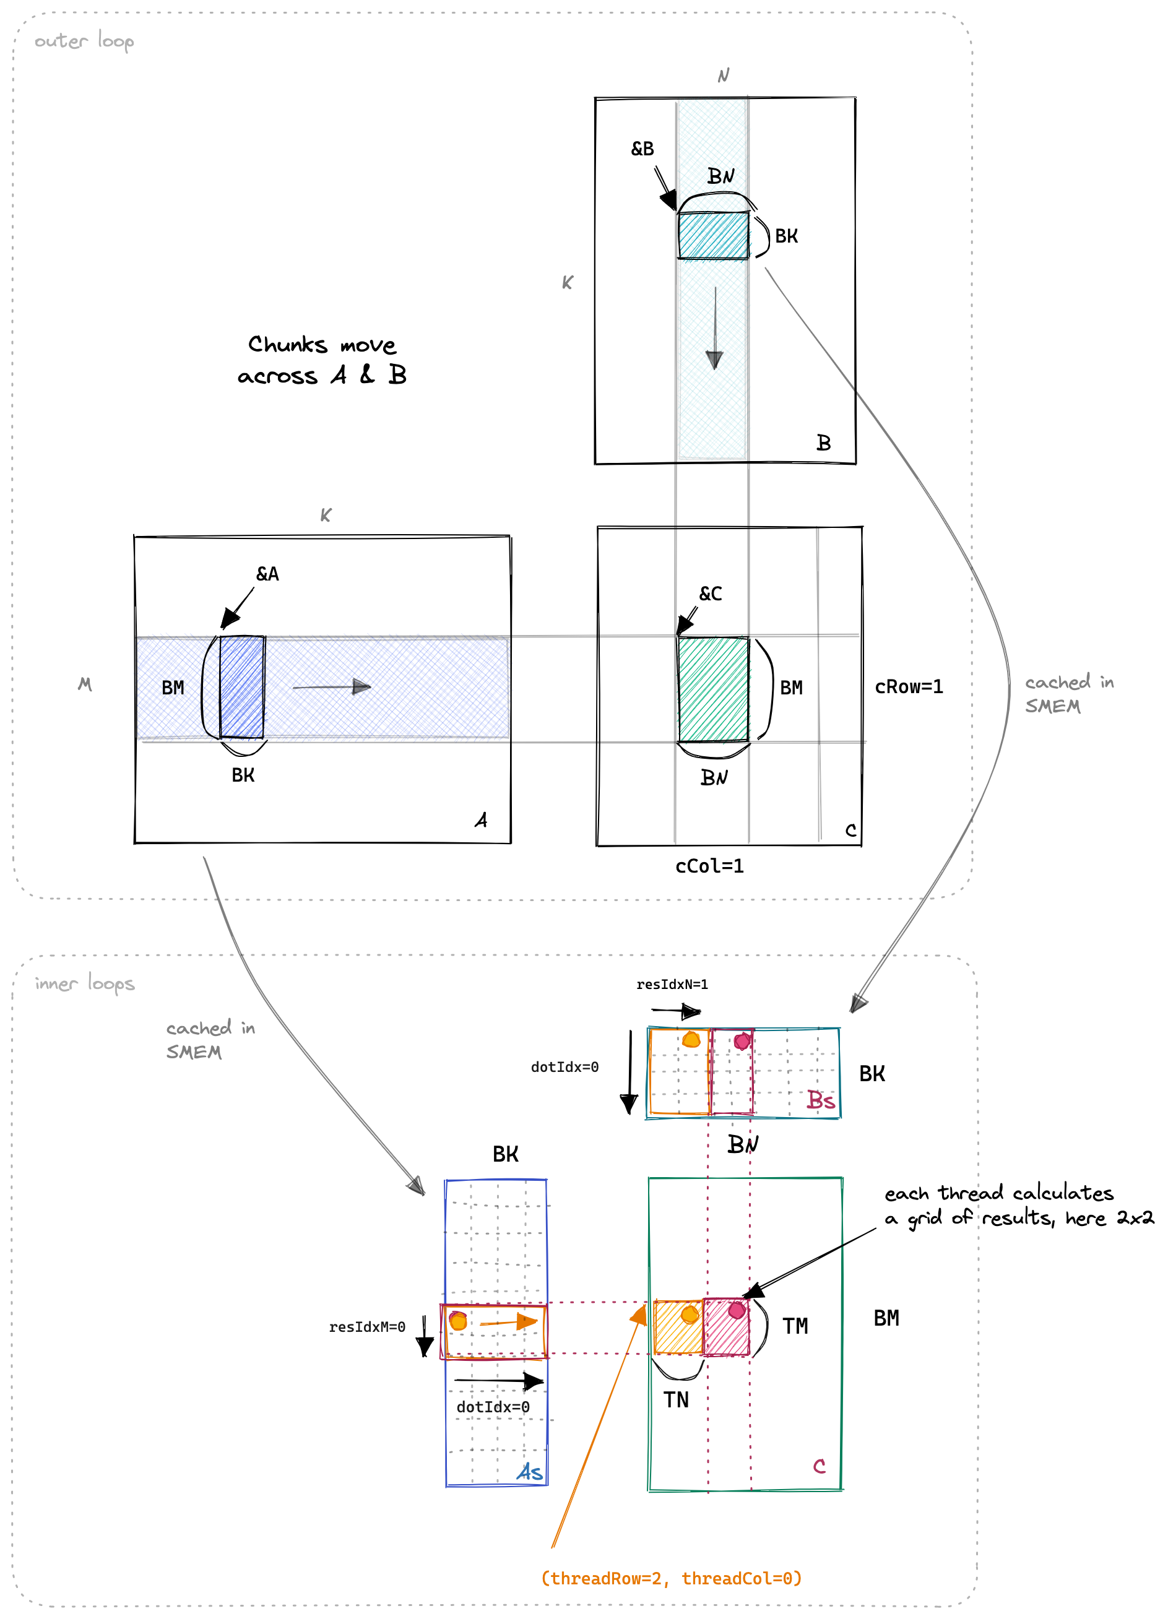
性能提升
采样 > 显存分配 >> 核函数
参考：https://github.com/nicolaswilde/cuda-tensorcore-hgemm
https://github.com/wangzyon/NVIDIA_SGEMM_PRACTICE
https://siboehm.com/articles/22/CUDA-MMM
部分核函数采用2d blocktiling
卷积使用矩阵乘法实现
边界检查
半精度
仍然有很大优化空间

Slide 8
感谢聆听

